Slide 1



Chào mừng các con đến với tiết Tiếng Việt

Slide 2

Khởi động

Slide 3


Slide 4

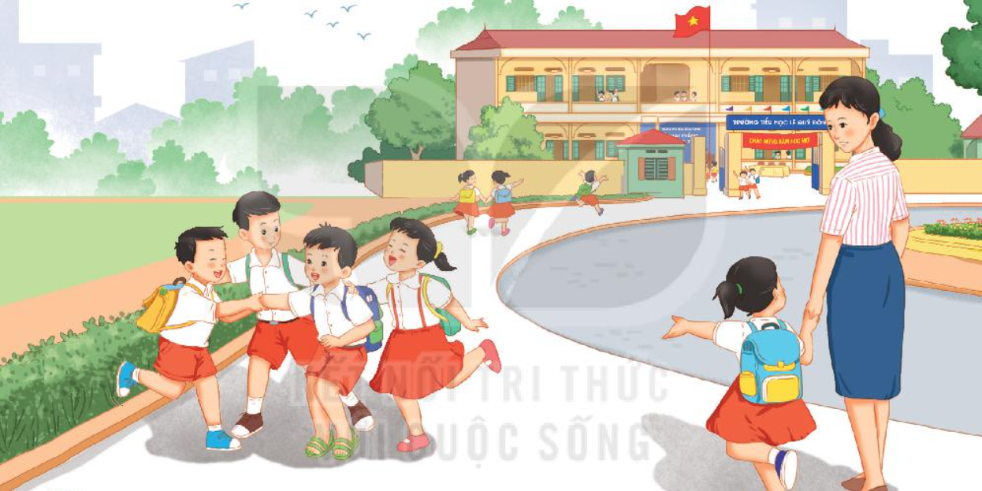
Bức tranh vẽ gì?

Slide 5
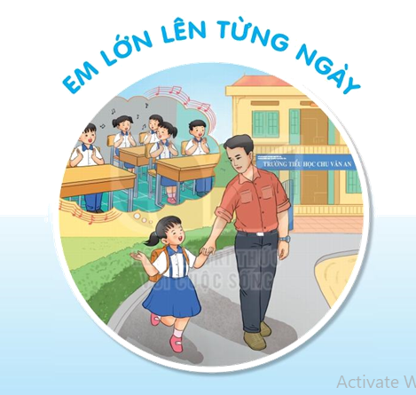

Slide 6

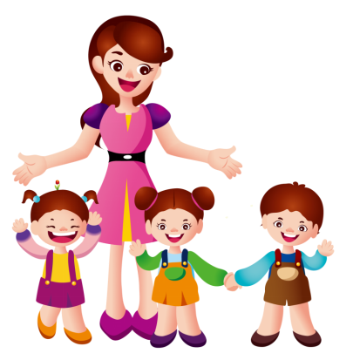

Cảm xúc của con
khi ngày đầu tiên
đi học là gì?

Slide 7

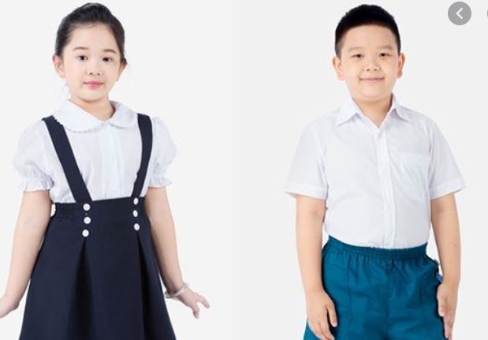

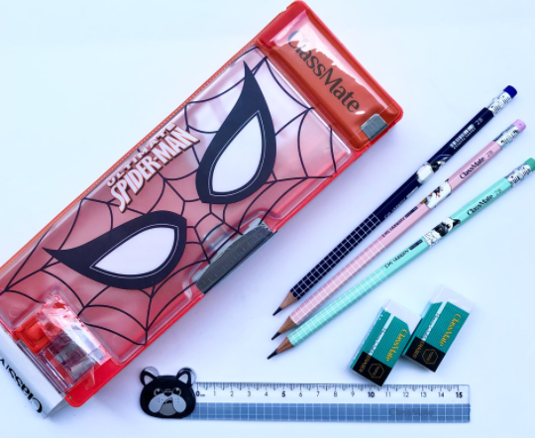
Em đã chuẩn bị những gì để đón ngày khai trường?

Slide 8




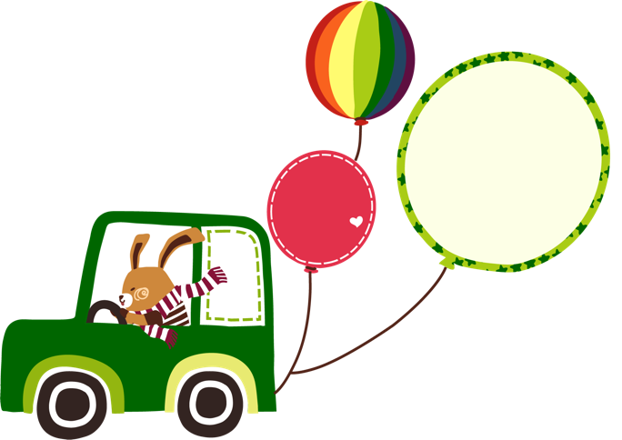

Bài 1:
TÔI LÀ HỌC SINH LỚP 2

Slide 9
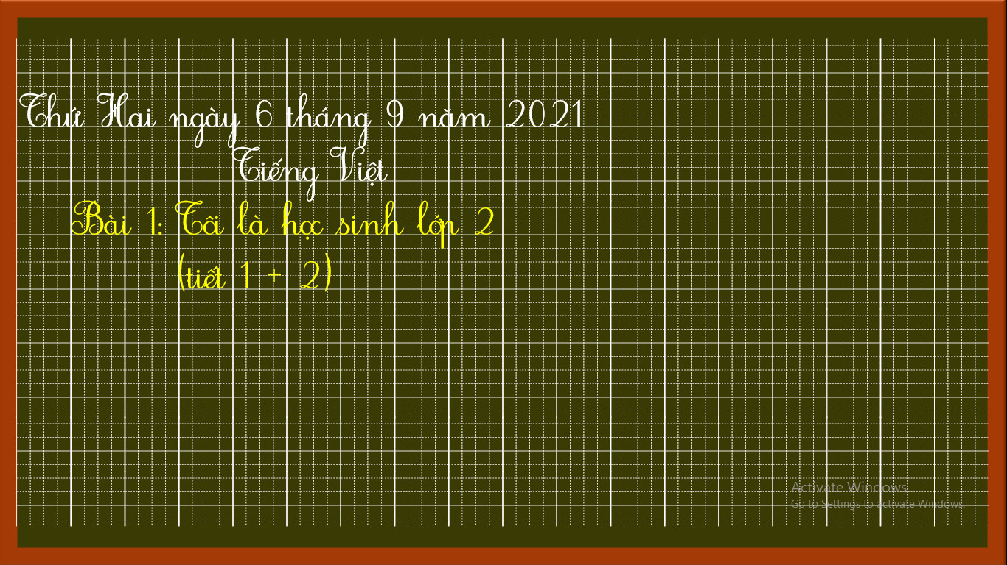

Slide 10
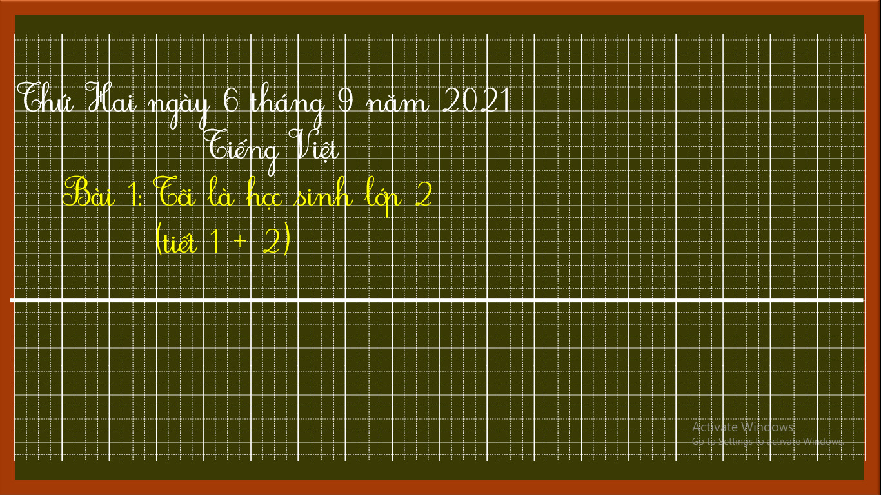

Slide 11
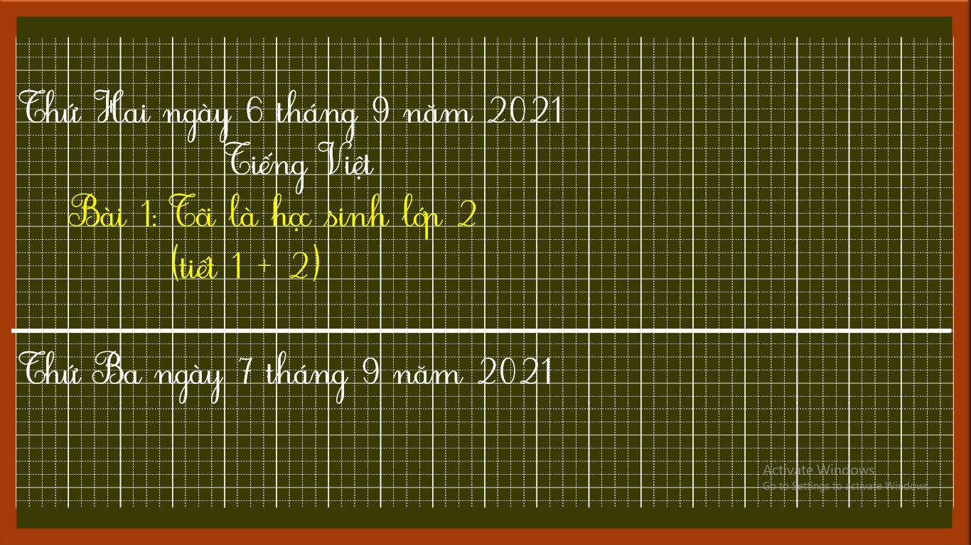

Slide 12


  Tiết 1 + 2

Slide 13


ĐỌC

Slide 14


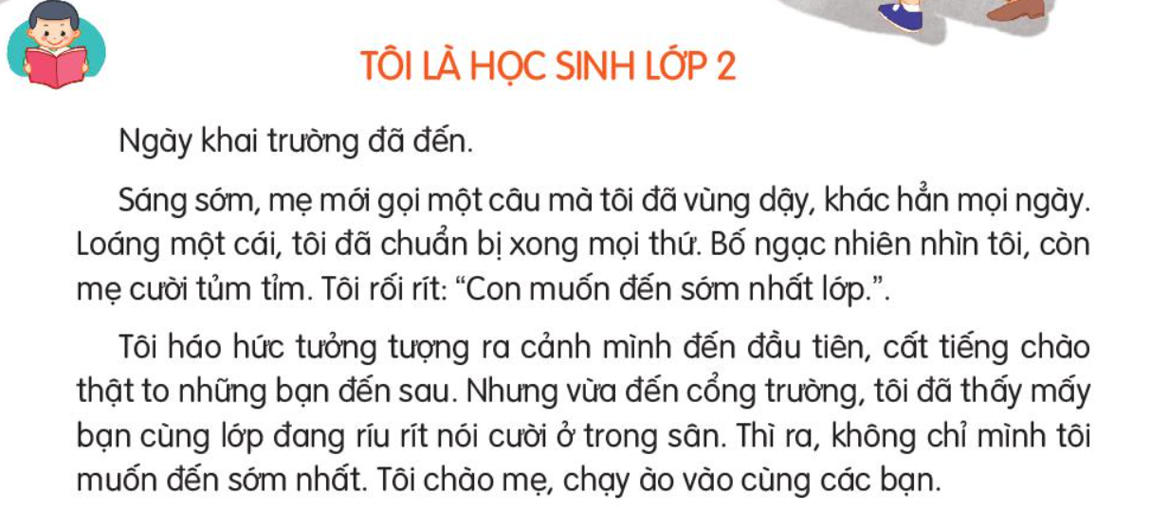
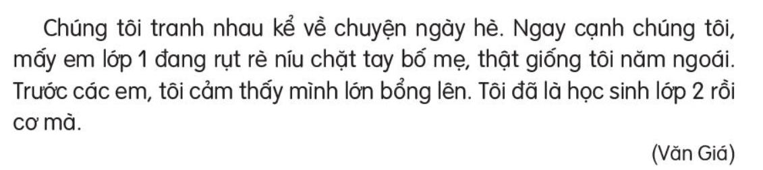
Đọc nối tiếp câu

Slide 15
Luyện đọc câu dài
Ngay cạnh tôi, mấy em lớp 1 đang rụt rè níu chặt tay bố mẹ, thật giống tôi năm ngoái.
Nhưng vừa đến cổng trường, tôi đã thấy mấy bạn cùng lớp đang ríu rít nói cười ở sân trường.

Slide 16



3
Đọc nối tiếp đoạn

Slide 17
Học sinh đọc toàn bài

Slide 18
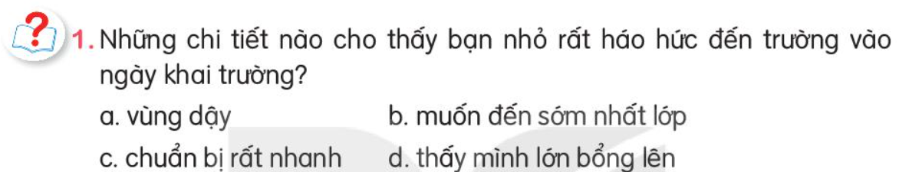

- Loáng ( một cái): rất nhanh

Slide 19

2. Bạn ấy có thực hiện được mong muốn đến sớm nhất lớp không? Vì sao?
Bạn nhỏ không thực hiện được mong muốn đến sớm nhất lớp vì các bạn khác cũng muốn đến sớm và nhiều bạn đã đến trước bạn đấy.

Slide 20
3. Bạn ấy nhận ra mình thay đổi như thế nào sau khi lên lớp 2?
- Níu: nắm lấy và kéo lại, kéo xuống
- Lớn bổng: lớn nhanh, vượt hẳn lên
Bạn ấy thấy mình lớn bổng lên.

Slide 21

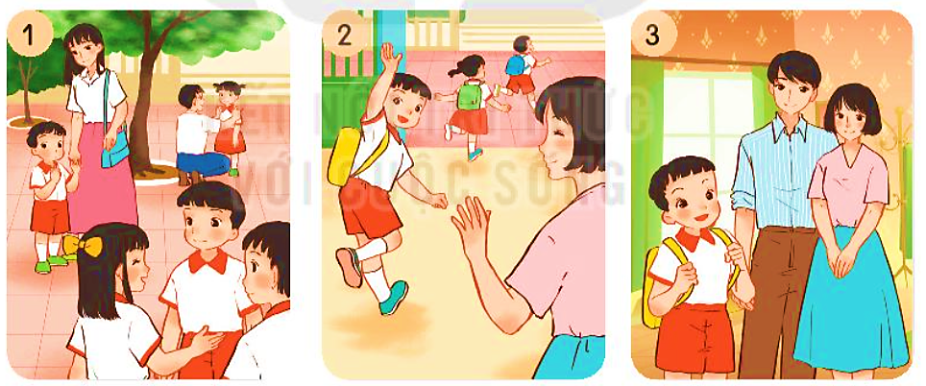
Các em thấy mình có gì khác so với khi vào lớp 1 không?
4. Tìm tranh thích hợp với mỗi đoạn trong bài đọc.
Bạn nhỏ chào mẹ để vào trường.
Các bạn nhỏ gặp nhau.
Bạn nhỏ chuẩn bị để đến trường.

Slide 22
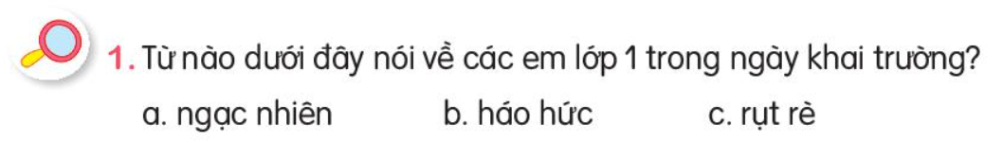

Slide 23
2. Thực hiện các yêu cầu sau:

Slide 24
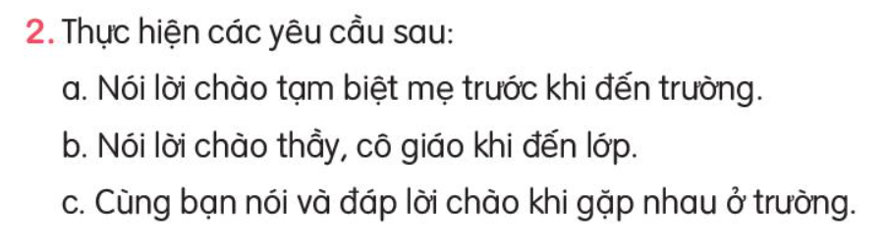
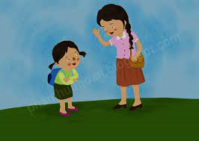
Con chào mẹ. Con đi học ạ.

Slide 25
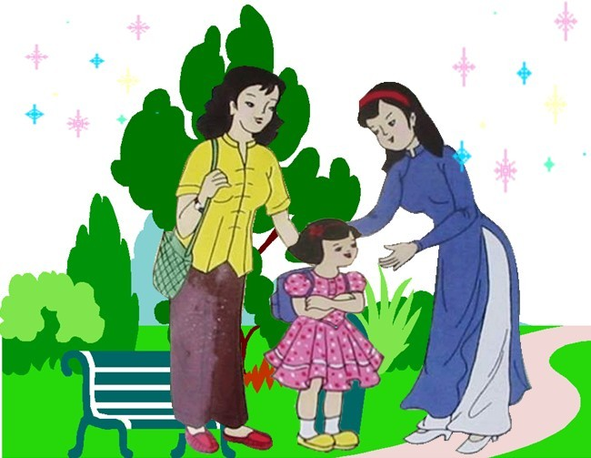
Con chào cô ạ!

Slide 26
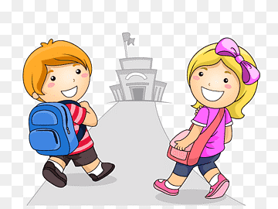
Tớ chào bạn.
Chào bạn. Chúc bạn một ngày tốt lành.

Slide 28



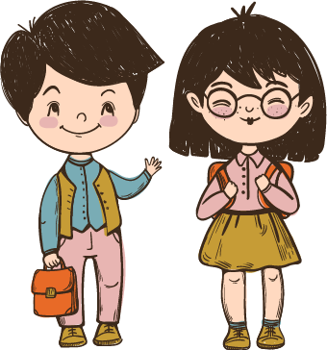








Dặn dò

Slide 29
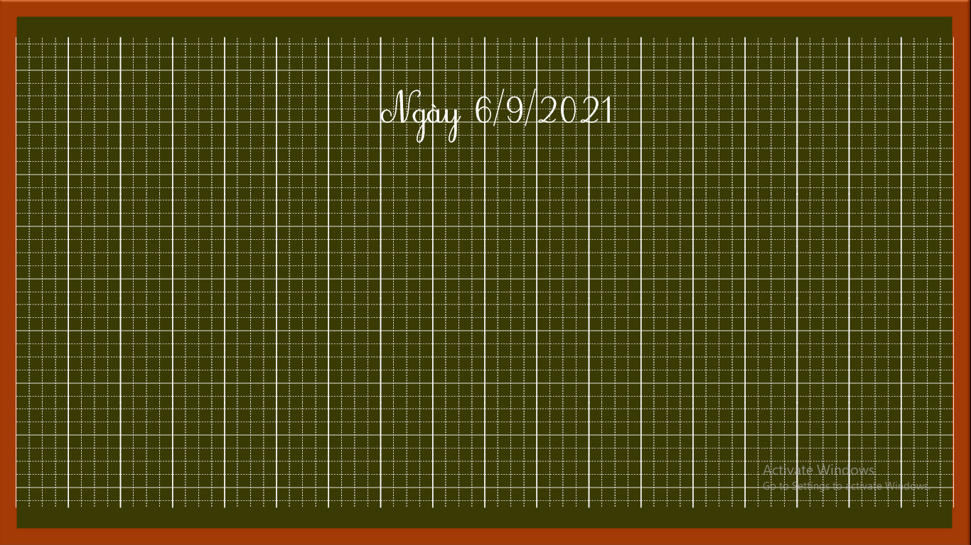

Slide 30
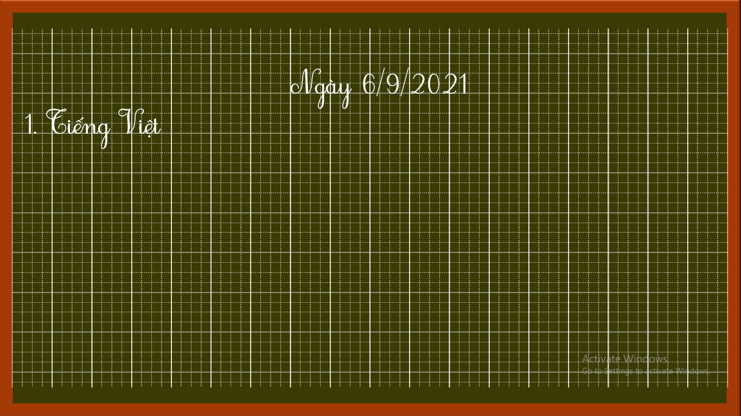

Slide 31
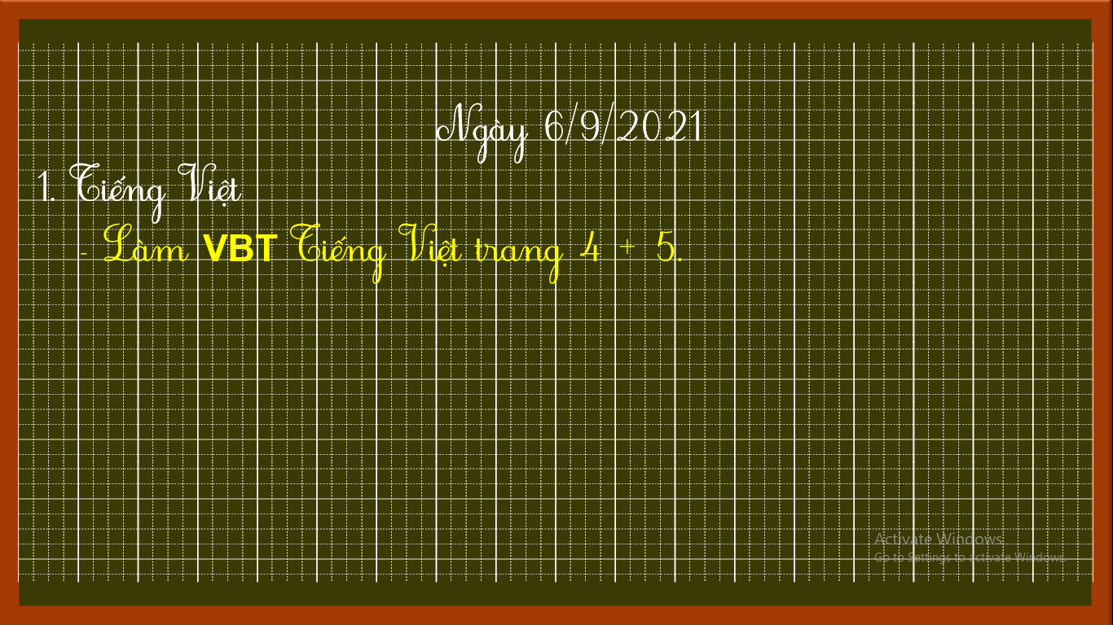

Slide 32
